Slide 1
■KinoDenの認証（アクセス方法）
2026年9月1日更新
・機関内からは基本的にIPアドレス認証で利用頂きます。
・機関外からのアクセスはお客様のご利用環境に応じて様々なリモートアクセスの仕組みを利用いただけるようになっています。
 | bREADER Cloud認証(KinoDen独自) |  |  | 学認 | VPN接続 | EZproxy/ Open Athens
 | 基本機能 | + シリアルコード認証 | +メールドメイン認証
概要 | 機関ネットワーク内でアカウントを作成→90日間外部アクセス可能に | ←の基本機能に加え 管理者が発効する共通コード(有効期間最長90日)を用いれば機関ネットワーク外で作成したアカウントでもアクセス可能に | ←の基本機能に加え アカウントのメールアドレスが登録したドメインと一致していれば、機関ネットワーク外で作成したアカウントでもアクセス可能に ※90日間アクセス可、90日経過後は再度リンク認証 | 学認のID/PWでログイン可能 | VPN接続が可能 | EZProxy/ OpenAthens でログイン可能
ご導入機関様側で認証サービスの契約不要/必要 | 不要 | 不要 | 不要 | 必要 | 必要 | 必要
いきなり機関外 から使える | × | ○ | ○ | ○ | 機関による | ○
その他備考・注意事項 |  | ・シリアルコードが解れば誰でも認証できてしまうため、コードの管理には注意が必要です。 ・定期的なコードの変更が必要になります。 ・設定ご希望の場合はご相談ください。 | ・事前に機関ネットワーク内でアカウントを作成しなくても認証ができる便利な機能です。 | ・学認でログインするとアプリを利用することが出来ません（My本棚に登録ボタンが表示されない） | ・アプリ等で利用する個人アカウントは「メールでサインイン」に限定され、Google、Microsoft、Appleでのアカウント認証は利用できません。※VPNは、仕様によっては利用できる場合があります。トライアルでお試し下さいませ。

Slide 2
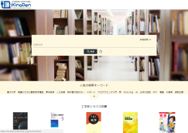


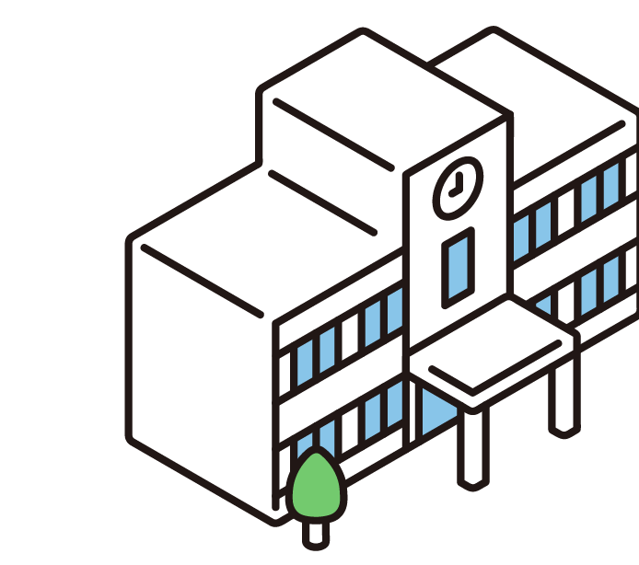
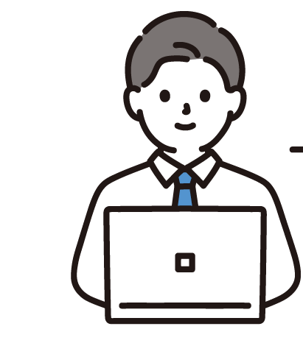

■KinoDenの認証イメージ
KinoDenサイト
【①学内アクセス】
【②リモートアクセス】
認証
1.直接アクセス
４.リモートアクセス
認証
IPアドレス認証
・学内ネットワーク接続端末
・学内専用無線LAN
2. OPAC経由アクセス
※MARCを取り込んだ場合
３・ディスカバリーサービス経由
※Summon,Primo,EDS対応
©KINOKUNIYA COMPANY LTD

Slide 3
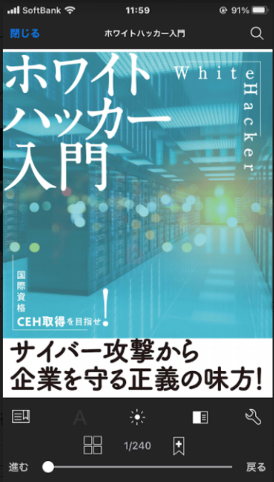
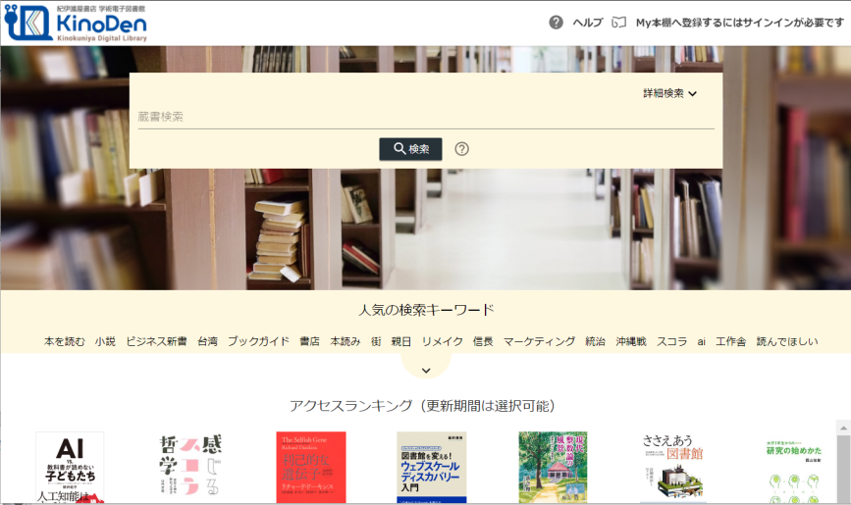
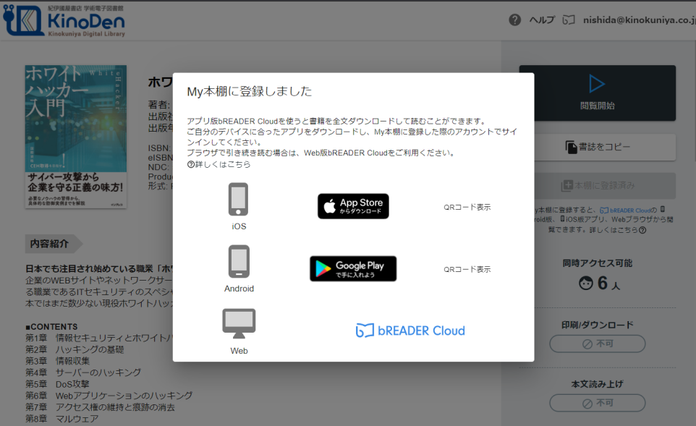
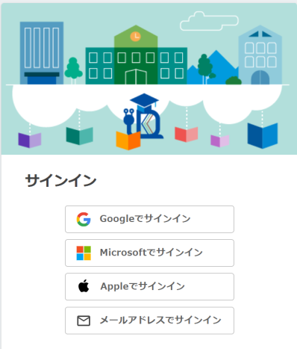
①bREADER Cloud認証
【認証方法】機関内ネットワーク接続時に登録したアカウントでログイン
【設定】各ユーザーが任意で登録
【注意点】機関内ネットワーク接続下でのログインから90日間有効
アプリからの閲覧も同時アクセスがカウントされるため通信環境が必要（オフライン不可）
My本棚登録した書籍はアプリからも閲覧可能！
※SNS等外部サービスアカウントを利用したサインインも可能
（個人情報は暗号化されるため、個人情報・閲覧履歴は取得しません
「My本棚へ登録するには
サインインが必要です」
からアカウントを作成
または、各SNSアカウントでログイン
本棚へダウンロードしたいコンテンツの詳細画面より「My本棚へ登録」
ブラウザ上の本棚、または、アプリを開き閲覧開始
3

Slide 4
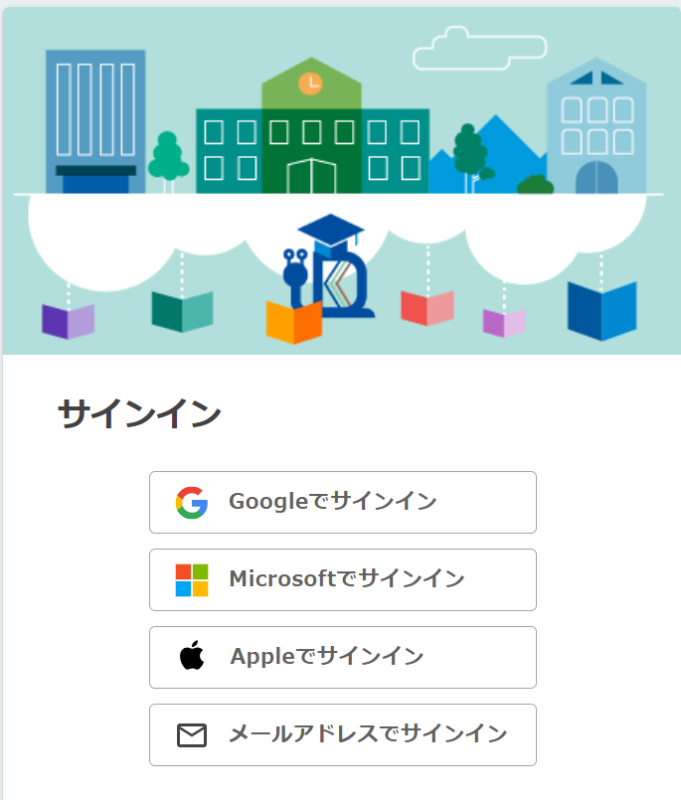
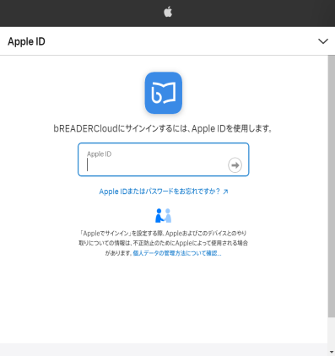
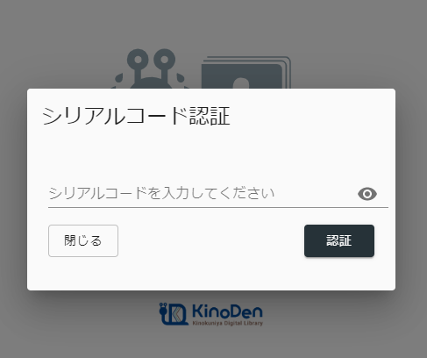
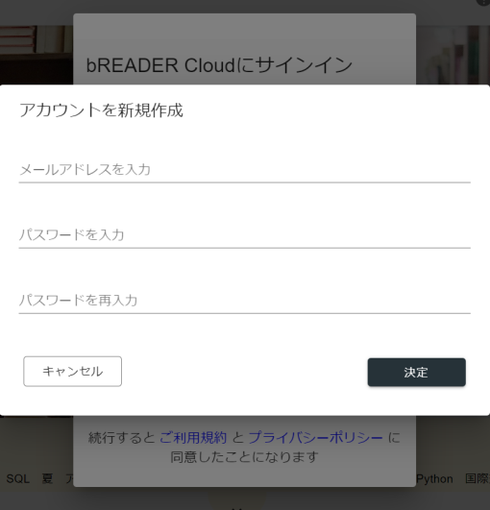
②シリアルコード認証
【認証方法】管理画面で発行したシリアルコードでログイン
【設定】bREADER Cloud認証の設定が必要、管理画面での発行
【注意点】管理画面からの定期的な発行作業が必要、部外者に漏れないよう管理が必要
機関内ネットワーク接続下でのログインから30日間有効
設定ご希望の場合は紀伊國屋書店までご相談ください
※シリアルコードの有効期間は10日、30日、90日の3種類です
※各期間毎に１つのコードまで設定可能です。
（＝最大３種類発行可能）
①bREADER Cloud認証と同様の手順で
ログイン
②シリアルコードを入力して
アクセス可能です

Slide 5
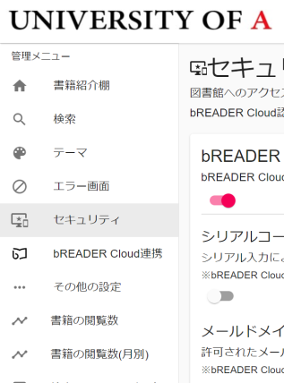
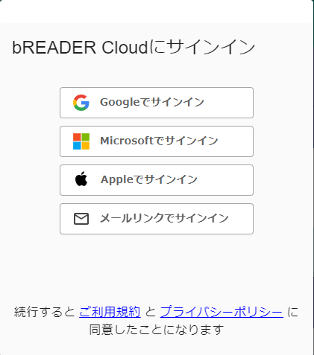
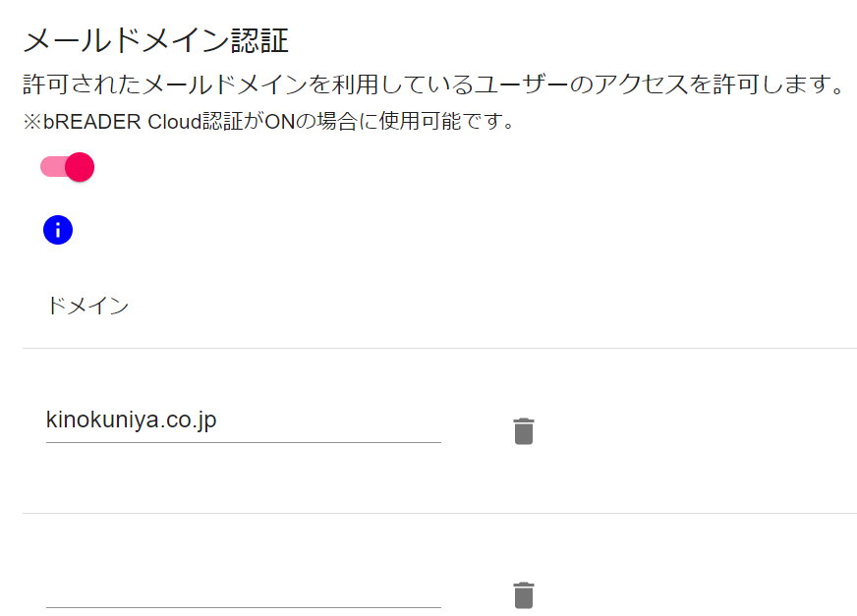
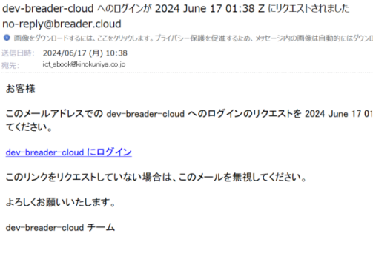
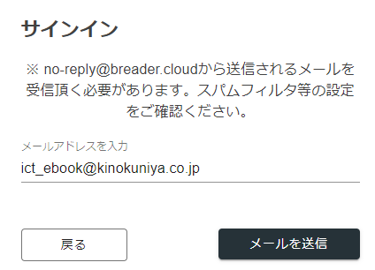
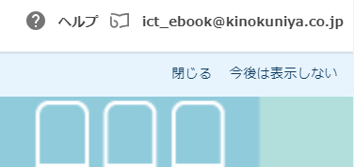

③メールドメイン認証
【認証方法】指定したメールドメインと一致しているメールアドレスからの認証を許可します。
（例：紀伊國屋大学のアドレス＠kinokuniya.ac.jpが一致しているアドレスからのアクセスを許可）
【設定】 管理者画面にてドメインを指定（例：kinokuniya.ac.jpを設定）
【注意点】ドメインが一般サービスの場合ご利用が出来ません。（例：yahooなど）
@breader.cloudからのメールの受信許可設定が必要です。
登録するドメインは在学中のみ有効なものをご設定ください
【設定手順】
【認証手順】
①「メールリンクでサインイン」を選択
②メールアドレスを入力
③送信されてきたメールに記載のリンクをクリック
④KinoDenへアクセス完了
※90日間アクセス可能、90日経過後は再度リンク認証してください
①管理画面へアクセス
②管理メニュー「セキュリティ」の「メールドメイン認証」
をＯＮにし、指定するドメインを入力
③画面最下部「更新」をクリック

Slide 6
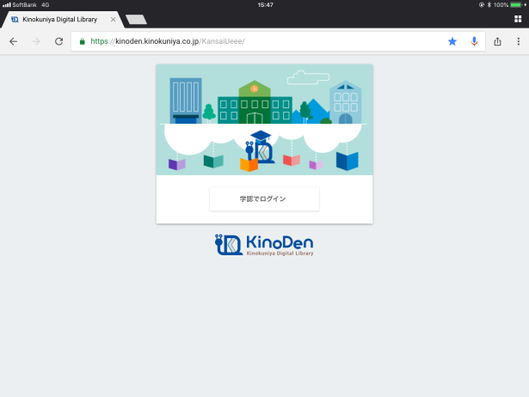
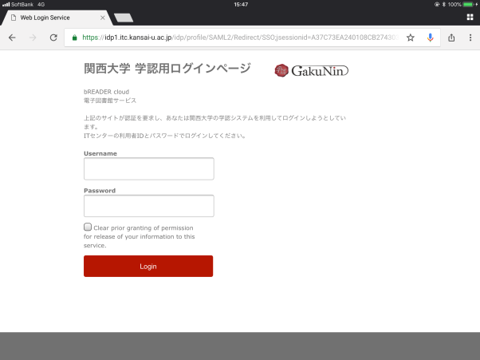
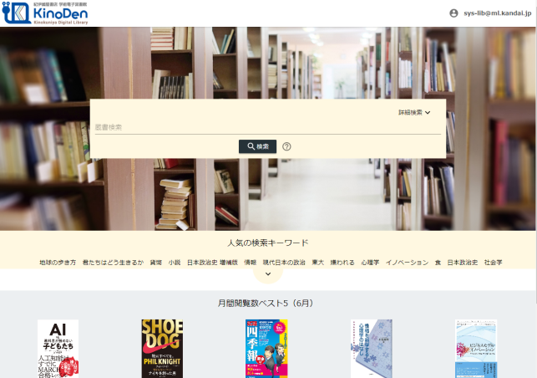
④学認
【認証方法】学認のID/PWでアクセス
【設定】お客様・弊社双方のサーバで初期設定が必要
【注意点】学認でログインするとアプリが利用できません
学認でのアクセス期間は24時間です
●学認とは
・国際標準規格の認証方法（日本ではNII（国立情報学研究所）が管理）
・異なるデータベース間でSSO（シングルサインオン）が可能
・大学は認証サーバー等の環境構築が必要。ベンダー側も開発が必要。
（参考）https://www.gakunin.jp/
KinoDen
学認認証画面
大学発行の
ID＆PW
例）関西大学のKinoDenサイト(社外からアクセス）
https://kinoden.kinokuniya.co.jp/KansaiUeee/
●学認参加機関（IdP）一覧・対応SP（サービスプロバイダー）一覧
https://www.gakunin.jp/participants/
他の対応DBに再ログイン
なし渡り歩きアクセス

Slide 7
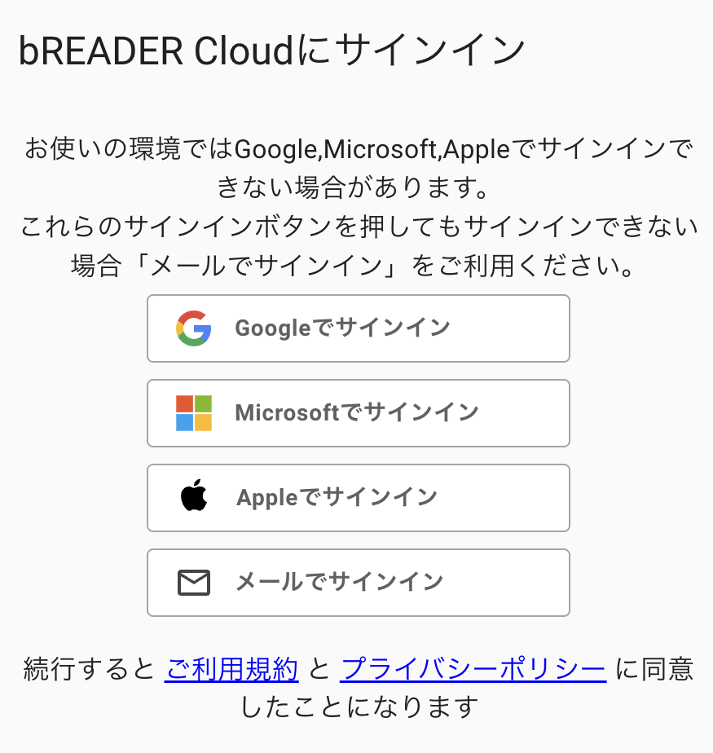


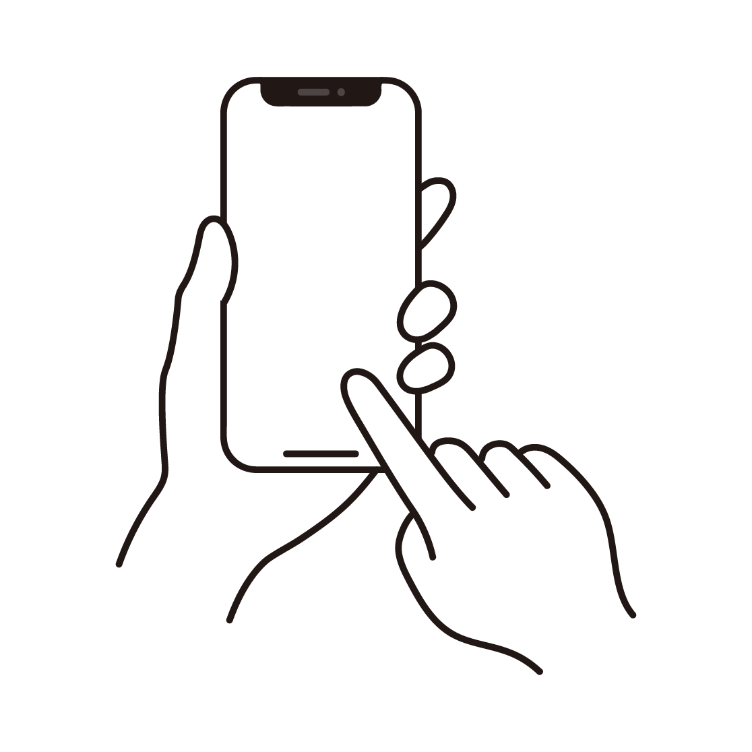
⑤⑥VPN/EZproxy/OpenAthens
【認証方法】VPN/EZproxy/Open Athens経由で認証
【設定】 VPN/EZproxy/Open Athens のIPアドレスをKinoDenに登録
VPN側にはKinoDenに関連の各ドメインを設定
【注意点】
・VPNはお客様側の環境によってアクセス不可の場合がありますので、事前テストが必要です
・アプリ等で利用する個人アカウントは「メールでサインイン」に限定され、
Google、Microsoft、Appleでのアカウント認証は利用できません。
※VPNは、仕様によっては利用できる場合があります。トライアルでお試し下さいませ。
https://kinoden.kinokuniya.co.jp/×××
KinoDen
URLをクリック
VPN/Ezproxy/Open Athensを経由
アクセス完了

Slide 8
その他
●KinoDen参照ドメイン一覧
・利用可能なドメインが制限されている場合、KinoDenが正常に動作しない場合があります。
・ホワイトリストの設定等でアクセス制限を行っている場合、
下記ドメインへのアクセスを許可いただけるようお願い申し上げます。
・*.kinokuniya.co.jp
・*.visualstudio.com
・*.msecnd.net
・*.firebaseio.com
・*.googleapis.com
・*.blob.core.windows.net
・breader.cloud
・ep-audiobook-breader-mediakind.japanwest.streaming.mediakind.com
・*.firebaseapp.com
・*.azurewebsites.net
・*.azure.com

